Slide 1
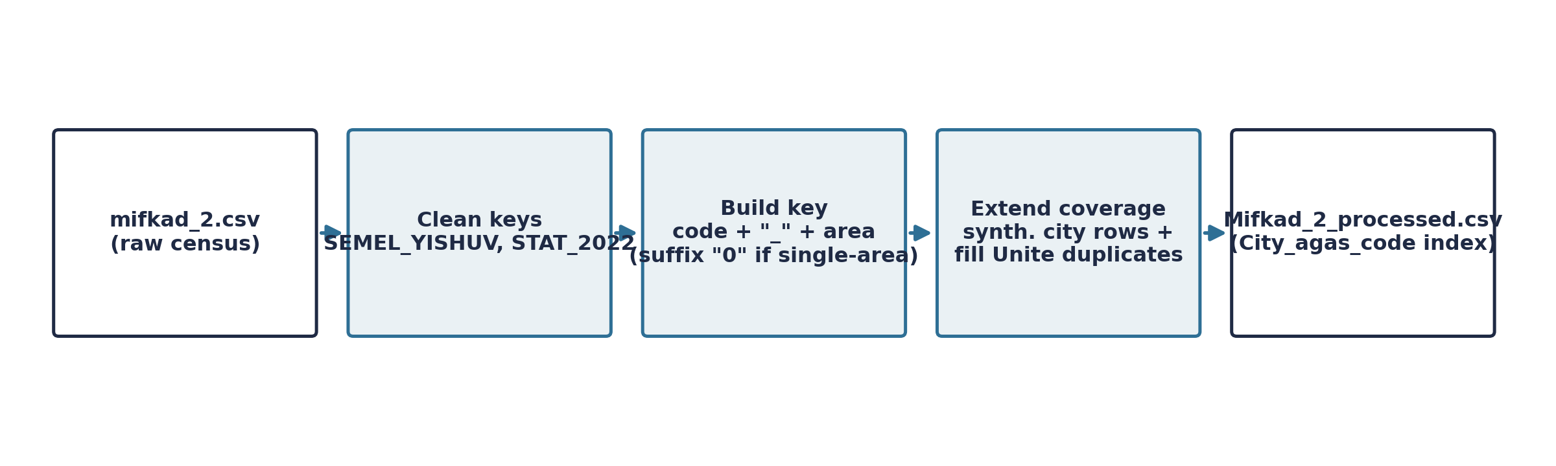
Building the Census Join Key
City_agas_code = locality code + statistical sub-area code
Same key format already used on the COVID side → clean merge later
Extended coverage: synthesized missing city-level rows, filled combined sub-area records
scripts/preprocessing_mifkak2_naama.ipynb • cells 1–13

Slide 2
מה להגיד על השקופית הקודמת
בניית מפתח הצירוף
מה זה בכלל
– השקופית מסבירה איך בנינו את City_agas_code — המפתח שמחבר בין נתוני המפקד לנתוני הקורונה היומיים.
ניקוי מפתחות
– לפני הבנייה עצמה ניקינו את סמל היישוב וסמל האזור הסטטיסטי, כדי שיהיו בפורמט אחיד ולא ייפלו על הבדלי טיפוס נתונים.
בניית המפתח
– המפתח הוא צירוף של סמל היישוב + סמל האזור. ליישובים שלא מחולקים לתתי-אזורים (או שחסר להם קוד אזור) נתנו סיומת "0" — בדיוק כמו המוסכמה שכבר קיימת בצד הקורונה, כדי שהמיזוג בהמשך יעבוד ישר.
הרחבת כיסוי
– גילינו שלחלק מהיישובים לא הייתה שורת-"עיר שלמה" מסכמת — יצרנו אותה באופן מלאכותי וסימנו בדגל is_city_aggregate כדי שיהיה ברור שהיא לא מקורית.
– באופן דומה השלמנו רשומות שהיו מאוחדות בין כמה אזורים (Stat2022_Unite) לכל אזור שהן מכסות — רק כשלא היה כבר ערך אמיתי, כדי לא לדרוס נתונים אמיתיים.
בדיקות תקינות ושמירה
– בסוף הרצנו שוב את אותן בדיקות תקינות (ייחודיות, אין חוסרים) כדי לוודא שההרחבות לא שברו את המפתח, ושמרנו את Mifkad_2_processed.csv המוכן למיזוג.

Slide 3
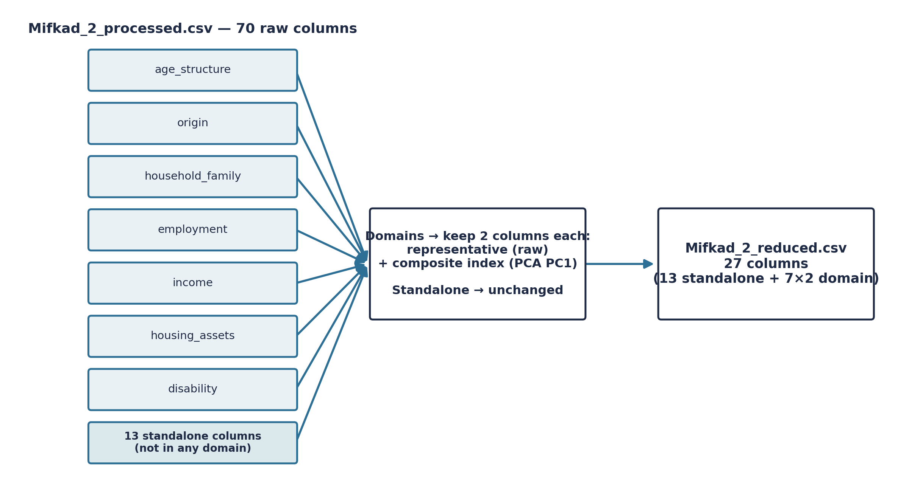
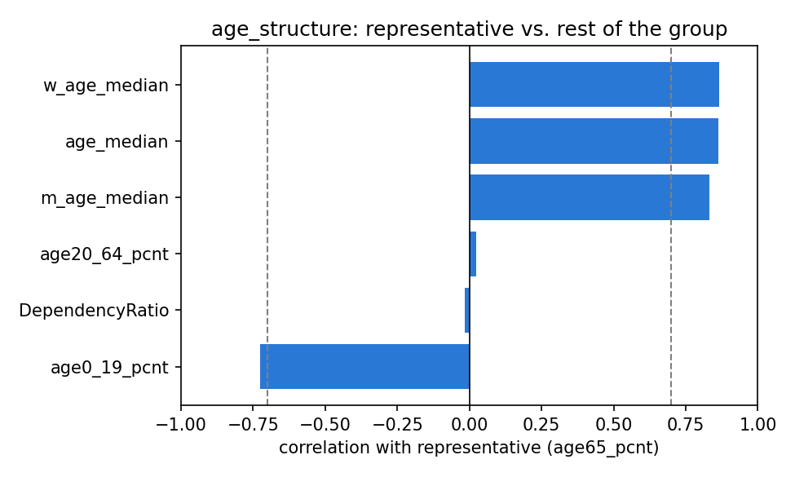
Feature Reduction: 70 → 27 Columns
7 correlated domains → keep 1 representative + 1 PCA composite index each
13 standalone columns kept unchanged
Real evidence: age_structure representative vs. its group (|r| = 0.7 threshold)
scripts/preprocessing_mifkak2_naama.ipynb • cells 17–28

Slide 4
מה להגיד על השקופית הקודמת
צמצום פיצ'רים: 70 → 27 עמודות
הבעיה
– אחרי בניית המפתח נשאר קובץ עם 70 עמודות גולמיות מהמפקד — הרבה מהן חוזרות בעצם על אותו מידע (למשל כל עמודות הגיל נעות ביחד).
– להזין את כל 70 למודל יוצר ריבוי-קוליניאריות ומקשה לפרש feature importance בהמשך.
השיטה
– חילקנו את העמודות ל-7 תחומים תמטיים: גיל, מוצא, מבנה משפחה, תעסוקה, הכנסה, דיור ורכוש, ונכות.
– לכל תחום שומרים רק שתי עמודות: "נציג" גולמי אחד — הכי אינטואיטיבי לפרשנות (למשל age65_pcnt לתחום הגיל) — ומדד משולב אחד מבוסס PCA (הרכיב הראשי) שתופס יותר מהמידע המשולב של כל התחום.
על הגרף
– הגרף בשקופית הוא בדיקת תקינות אמיתית מהפרויקט: לכל תחום, כמה כל עמודה בו מתואמת עם הנציג שנבחר. קווי הסף המקווקווים ב-0.7± מראים אם הנציג באמת מייצג טוב את שאר העמודות בקבוצה.
13 העמודות העצמאיות
– היו גם 13 עמודות שלא השתייכו לאף בלוק מתואם — למשל צפיפות אוכלוסין, יחס מגדרי, דת — ואותן השארנו כמו שהן, בלי שינוי.
סיכום מספרי
– 13 עצמאיות + 7 תחומים × 2 = 27 עמודות בקובץ הסופי Mifkad_2_reduced.csv — זה הקובץ שבאמת נכנס למודל בהמשך.

